Slide 1
openapi

Slide 2
配置说明
使用语言：Python 2.7.14
集成环境：Anaconda
涉及到的库：time,json,requests,logging,pymssql,(threading)
涉及到的非标准三方库：pymssql,requests

Slide 3
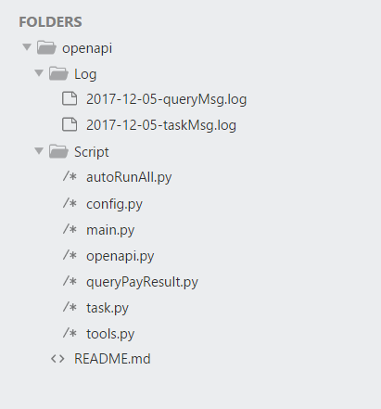
目录结构
log下是日志文件。
命名规则为时间戳-任务类型-Msg.log。
每天生成任务类型数的文件。
任务类型目前有两种：task和query，分别对应Task机制（即遍历DataInterfaceTask，运行task.py）和query机制（即遍历ABSTrustPaymentOrder表，运行queryPayResult.py）
Script下是代码。
config.py:数据库信息，openapi涉及的url，log配置
tools.py:连接/处理数据库函数，log函数，Task更改状态函数（针对Task机制），数据格式化函数
openapi.py:对接普惠openapi，传参回参
main.py:每个函数对应一个接口。处理传参，调用openapi.py，处理回参。
taks.py:维护task机制，查询Task表，调用main.py
queryPayResult.py:维护query机制，查询order表，调用main.py
autoRunAll.py:多线程调用task.py和queryPayResult.py，设置跑批间隔时间。（此时普惠环境调用使用任务计划程序，所以此函数并没有实际运行。）

Slide 4
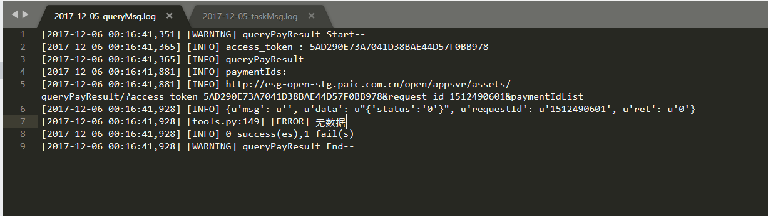
Log结构-query
query-Msg.log格式：
[时间] [类型] 信息
类型包括info,warning,error,critical,debug.常见的是前三种。
query单次信息格式：
标记开始queryPayResult Start--
显示access_token
显示任务类型
查询出状态为已执行的PaymentIds
调用的url
返回的值（如果是错误则类型为error，否则为info)
统计成功失败数量
标记结束queryPayResult End--

Slide 5
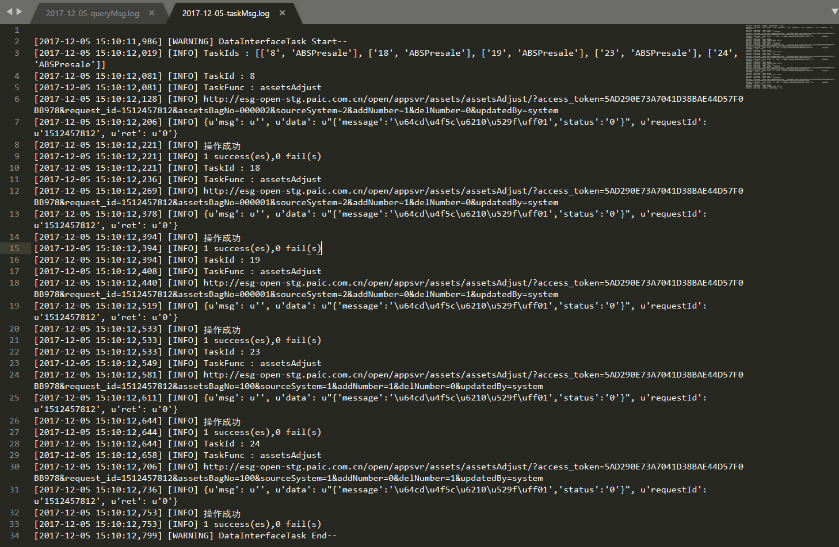
Log结构-task
task-Msg.log格式：
[时间] [类型] 信息
类型如query
task单次信息格式：
标记开始DataInterfaceTaskStart--
查询出状态不是2(成功)的TaskIds，对每个TaskId执行以下操作：
显示TaskId
显示TaskId对应的FunctionName
调用的url
返回的值
统计成功失败数量
标记结束DataInterfaceTaskEnd--

Slide 6
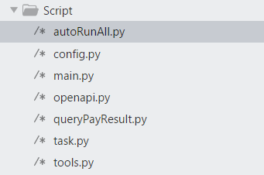
Script结构
autoRunAll.py
task.py
queryPayResult.py
main.py
openapi.py
config.py tools.py

